Slide 1
RECOVERY-studien
Utbildning i influensabehandling i EU
V1.0 2024-01-24

Slide 2
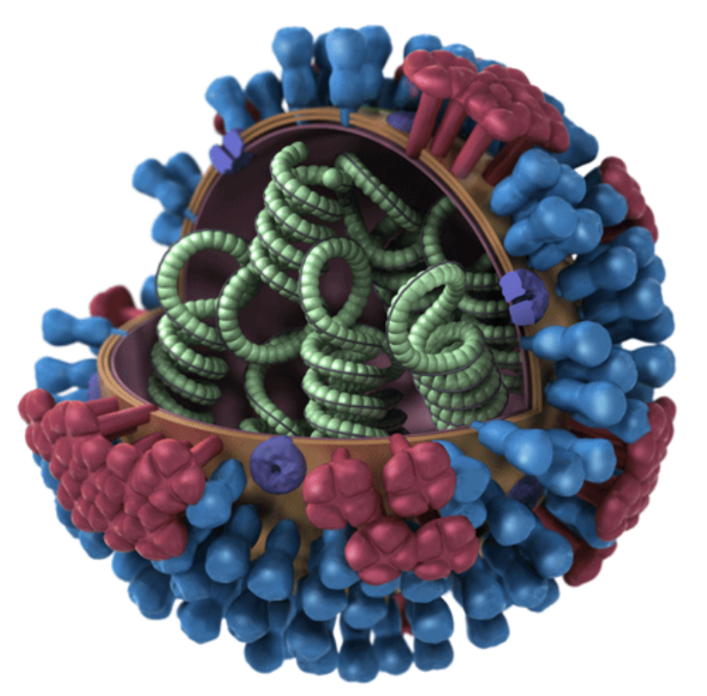
Influensabakgrund
Årstidsbunden influensa dödar omkring 400 000 personer/år världen över (en tredjedel under 65 år)
En influensapandemi har potential att döda tiotals miljoner människor
RECOVERY och andra prövningar identifierade snabbt livräddande behandlingar för covid-19 genom randomisering av tusentals patienter
Många andra lovande behandlingar upptäcktes vara ineffektiva
I motsats till covid-19 har vi inga bra (dvs. randomiserade) evidens för vägledning av influensabehandling

Slide 3
Lämplighet för RECOVERY
Patienter ≥ 18 år inlagda på sjukhus
Symtom på lunginflammation, t.ex.
typiska symtom på en ny luftvägsinfektion (hosta, andnöd, feber osv.) och
objektiva evidens på akut lungsjukdom (t.ex. röntgen/CT/ultraljudsförändringar, hypoxi eller klinisk undersökning) och
alternativa orsaker som anses osannolika eller exkluderade (t.ex. hjärtsvikt)
Dock är diagnosen klinisk enligt den behandlande läkarens bedömning (dessa kriterier är en vägledning)
En av följande diagnoser:
Bekräftad SARS-CoV-2-infektion (covid-19-jämförelser är inte öppna i EU)
Bekräftad influensa A- eller B-infektion
Samhällsförvärvad lunginflammation med planerade antibiotika (utan misstänkt covid-19/influensa/PCP/TBC)
Ingen medicinsk historik som kan utsätta patienten för risk om hen deltar
Behandlande läkare anser inte att en specifik prövningsbehandling är indicerad eller kontraindicerad

Slide 4



RECOVERY-design: Kärnprotokoll V27.0 (inkluderar icke-EU-jämförelser)
SJUKHUSPATIENTER MED PNEUMONI
Covid-19 med högdos kortikosteroidjämförelse (patienter på NIV eller IMV)
Samhällsförvärvad lunginflammation (CAP) med kortikosteroidjämförelse
ANALYS
Sotrovimabjämförelse
E
Högdos dexametason
Standardvård (standarddos kortikosteroider)
J
Sotrovimab
Standardvård utan sotrovimab
M
Dexametason
Standardvård utan kortikosteroider
eller
eller
eller
Patienter med bekräftad SARS-CoV-2 (INTE ÖPPEN I EU)
Patienter med samhällsförvärvad lunginflammation (utan misstänkt SARS-CoV-2/influensa/PCP/TBC)
R
Resultat vid 28 dagar och 6 månader
Dödlighet
Tid till utskrivning av levande patient
Progression till ventilation eller dödsfall
Insamlade baslinjedata, lämplighet fastställd
1:1 randomisering i varje lämplig jämförelse
Baloxavirjämförelse
FÖR NÄRVARANDE INTE ÖPPEN I EU
Oseltamivirjämförelse
Influensakortikosteroidjämförelse (patienter med hypoxi)
G
Baloxavir
Standardvård utan baloxavir
H
Oseltamivir
Standardvård utan oseltamivir
I
Dexametason
Standardvård utan kortikosteroider
eller
eller
eller
Patienter med bekräftad INFLUENSA

Slide 5
RECOVERY-design:
EU influensajämförelser
SJUKHUSPATIENTER MED PNEUMONI
Covid-19 med högdos kortikosteroidjämförelse (patienter på NIV eller IMV)
Samhällsförvärvad lunginflammation (CAP) med kortikosteroidjämförelse
ANALYS
Sotrovimabjämförelse
E
Högdos dexametason
Standardvård (standarddos kortikosteroider)
J
Sotrovimab
Standardvård utan sotrovimab
M
Dexametason
Standardvård utan kortikosteroider
eller
eller
eller
Patienter med bekräftad SARS-CoV-2 (INTE ÖPPEN I EU)
Patienter med samhällsförvärvad lunginflammation (utan misstänkt SARS-CoV-2/influensa/PCP/TBC)
R
Resultat vid 28 dagar och 6 månader
Dödlighet
Tid till utskrivning av levande patient
Progression till ventilation eller dödsfall
Insamlade baslinjedata, lämplighet fastställd
1:1 randomisering i varje lämplig jämförelse
Baloxavirjämförelse
FÖR NÄRVARANDE INTE ÖPPEN I EU
Influensakortikosteroidjämförelse (patienter med hypoxi)
Oseltamivirjämförelse
G
Baloxavir
Standardvård utan baloxavir
H
Oseltamivir
Standardvård utan oseltamivir
I
Dexametason
Standardvård utan kortikosteroider
eller
eller
eller
Patienter med bekräftad INFLUENSA

Slide 6
Oseltamivir (TAMIFLU)

Slide 7
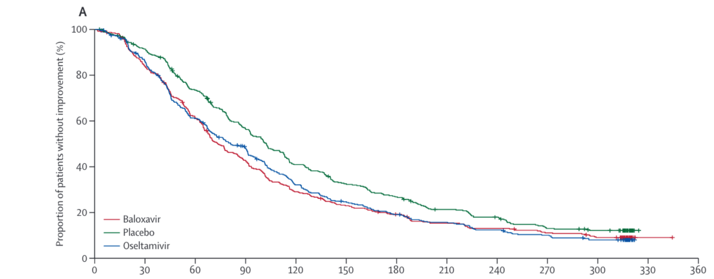
Oseltamivir (Tamiflu) Bakgrund
Oseltamivir är en neuraminidashämmare (NAI)
Neuraminidas tillåter spirande av virus från infekterade celler, vilket innebär att neuraminidashämmare stör den virala replikeringscykeln
Oseltamivir minskar varaktigheten av influensasymtom med omkring 16 timmar om det sätts in inom 48 timmar från symtomdebut
% utan symtomförbättring
Baloxavir
Placebo
Oseltamivir
Ison MG et al. Lancet Infect Dis. 2020 okt; 20(10):1204-1214. PMID32526195
Tid sedan behandlingsstart (h)

Slide 8
Oseltamivir (Tamiflu) Bakgrund
Vissa observationsstudier har antytt en fördel med oseltamivir hos sjukhuspatienter, men andra har inte antytt detta och evidens från randomiserade prövningar saknas.^{1,2}
Sådana observationsdata har tendens till partiskhet som inte tillförlitligt kan undvikas
Under pandemin var observationsdata för flera covid-19-behandlingar (t.ex. azitromycin, konvalescent plasma) missvisande och motsades av efterföljande stora randomiserade prövningar
Utan randomiserad evidens är effektivitet och säkerhet av oseltamivir hos sjukhuspatienter oviss
1 Muthuri SG, et al. Lancet Respir Med. 2014 maj; 2(5):395-404. PMC6637757
2 Heneghan CJ, et al. Health Technol Assess. 2016 maj; 20(42):1-242. PMC4904189

Slide 9
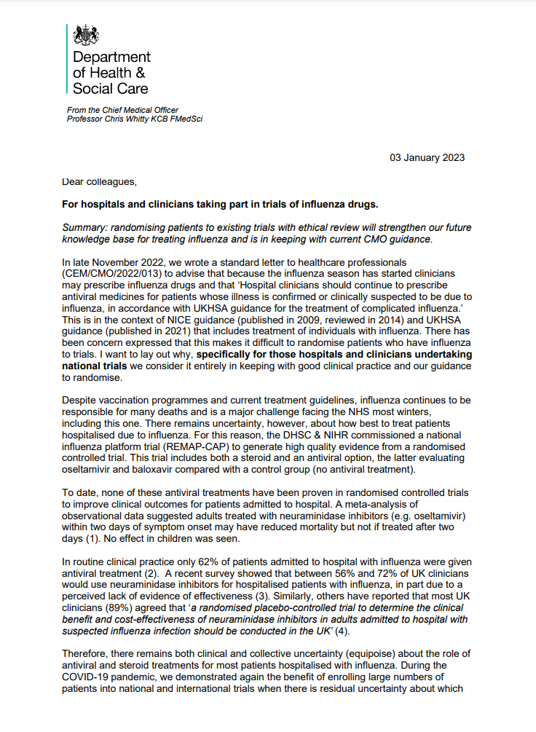
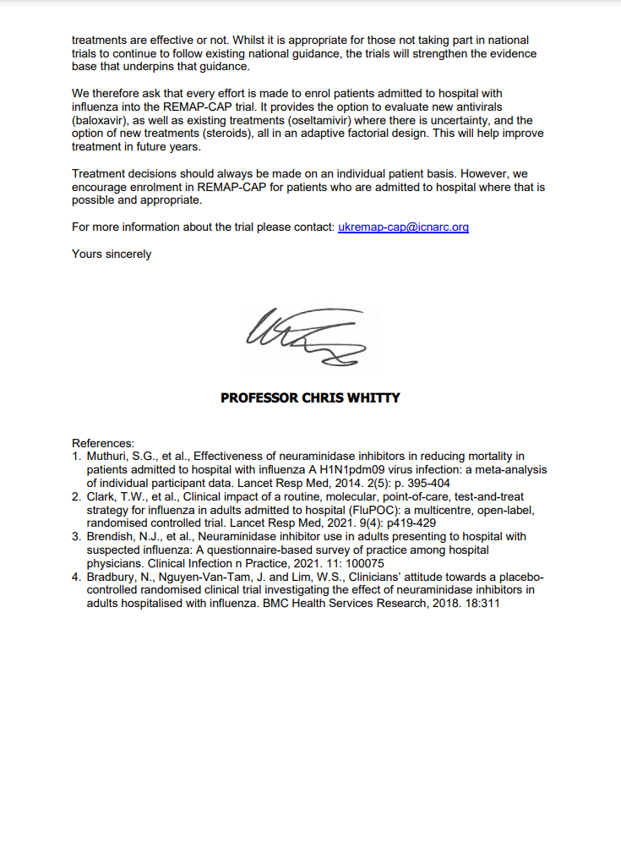
Oseltamivir (Tamiflu) Bakgrund
Många behandlingsriktlinjer rekommenderar neuraminidashämmare till patienter som lagts in på sjukhus med influensa
Under 2023 skrev Englands Chief Medical Officer till alla sjukhus i Storbritannien som stödde prövningar som inkluderar en icke-antiviral arm
”[...] i synnerhet för de sjukhus och läkare som genomför nationella prövningar anser vi att det är helt i enlighet med god klinisk praxis och vår vägledning att randomisera.”
”Till dags dato har ingen av dessa antivirala behandlingar i randomiserade, kontrollerade prövningar bevisats förbättra de kliniska resultaten för sjukhuspatienter.”
Lokala diskussioner/lokal kommunikation kan behövas för att förklara denna kontext

Slide 10
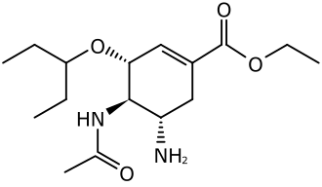
Oseltamivir (Tamiflu) Lämplighet
Patienter med nyligen eller planerad användning av en neuraminidashämmare för den aktuella infektionen är inte lämpliga (oseltamivir eller zanamivir)
Patienter som behandlats för samtidig bakteriell infektion är lämpliga om det kliniska teamet tror att influensa kan bidra till lungsjukdomen
Gravida och ammande kvinnor är lämpliga (se protokoll bilaga 4 för förfarande)
Kan användas hos patienter med lever- och njursvikt

Slide 11
Oseltamivir (Tamiflu) Dosering och biverkningar
Endast oralt eller nasogastriskt (ingen iv-administrering)
Behandla i 5 dagar (10 dagar om försvagat immunsystem) med fortsatt behandling i hemmet om utskrivning sker innan
Dos: 75 mg två gånger dagligen med normal njurfunktion
75 mg en gång dagligen om eGFR 10–29 ml/min
75 mg som en engångsdos om eGFR <10 ml/min (eller vid dialys/hemofiltration )
Justering krävs om vikten är <40 kg (se protokoll)
Observera att renal dosjustering i RECOVERY skiljer sig från produktresumén
Inga betydande interaktioner är kända
De vanligaste biverkningarna är huvudvärk, illamående och kräkning (<10 %), allvarliga överkänslighetsreaktioner har sällan rapporterats

Slide 12
KORTIKOSTEROIDER FÖR INFLUENSA

Slide 13
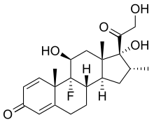
Kortikosteroider för influensa Bakgrund
Kortikosteroider är standardbehandling för patienter med covid-19-pneumoni och minskar risken för död med cirka 1/5 hos patienter som får syrgas
Föreslogs tidigare som behandling för influensapneumoni men har aldrig riktigt testats hos sjukhuspatienter
Att minska immunmedierad lungskada kan förbättra överlevnad vid allvarlig influensa på samma sätt som vid covid-19

Slide 14
Kortikosteroider för influensa
Lämplighet
Öppen för patienter med influensapneumoni plus hypoxi (syrgastillförsel eller SpO2 <92 % på luft)
Kontraindicerad om nuvarande eller planerad användning av systemiska kortikosteroider, eller om samtidig SARS-CoV-2-infektion
Gravida och ammande kvinnor är lämpliga (men använd prednisolon/hydrokortison istället för dexametason se protokoll)
Patienter med lever- eller njursvikt är lämpliga
Om, efter randomisering, kortikosterioder blir indicerade för en patient som tilldelats standardvård ska de ges (detta bör endast ske på grund av förändring av kliniskt tillstånd)

Slide 15
Kortikosteroider för influensa
Dosering och biverkningar
Dexametason 6 mg en gång dagligen, oralt/nasogastriskt eller intravenöst
Behandla i 10 dagar eller tills utskrivning, det som sker först
Inga baslinje- eller uppföljningsprover
Viktiga biverkningar av kortikosteroider ska övervägas och förväntas på samma sätt som vid normal praxis, t.ex.
Risk för hyperglykemi (överväg behov av ökad övervakning)
Peptiskt sår (överväg behov av gastriskt skydd vid hög risk)
Infektion (i synnerhet om andra orsaker för immunsuppression)
Psykiska reaktioner
Vätskeretention
Risk för binjurebarksvikt vid plötslig utsättning hos vissa patienter, t.ex. betydande föregående användning av kortikosteroider, eller andra anledningar för binjurebarksvikt (överväg gradvis utsättning enligt normal praxis)

Slide 16
Kortikosteroider för influensa Möjliga interaktioner
Dexametason är ett CYP3A4-substrat, vilket innebär en risk för ökad exponering och biverkning om det ges tillsammans med potenta CYP3A4-hämmare, t.ex.
claritromycin/erytromycin (men inte azitromycin)
ritonavir/kobicistat
azol antimykotika
Överväg om en potent CYP3A4-hämmare säkert kan avbrytas temporärt/ersättas, eller om ökad övervakning för steroidbiverkningar krävs
Om potent CYP3A4-hämmare inte kan undvikas kanske det inte är lämpligt att registrera patienten i kortikosteroidjämförelsen, men det är inte förbjudet enligt protokollet eftersom hantering ska baseras på en individuell bedömning av risk-nytta

Slide 17
Sammanfattning – influensabehandlingar
Influensa dödar hundratusentals människor varje år, och en influensapandemi skulle kunna vara hundra gånger värre
I motsats till covid-19 har inga lovande influensabehandlingar utvärderats ordentligt i randomiserade prövningar med sjukhuspatienter
Tack för att du bidrar till att hjälpa oss förbättra behandlingen av influensa!

